Slide 1

Python en Pandas Essentials
Sander van den Oord

Slide 2
Persoonlijke introductie
Data scientist / Database marketeer / Marktonderzoeker / Product Owner BI / Data analist / Machine Learning Consultant
> 10+ jaar bij bedrijven zoals bol.com, Pathe, Rabobank, Shell, Postcode Loterij, G-Star RAW

Slide 3
Belangrijkste voor vandaag
Aan de slag met Python basics zoals variabelen, for loops, dictionaries en functions. Dit gaan we in Jupyter Notebooks doen
Inlezen van data in pandas
Eerste stappen van data verkenning en inspectie in pandas

Slide 4
Waarom Python
zeer leesbare code
veel gebruikt voor data analysis en machine learning
steeds vaker ingezet voor data engineering: pandas en python zijn zeer flexibel voor data wrangling
als je de pandas API enigszins kent, dan helpt dat bijv. ook weer met databricks / pyspark
steeds groter Python data ecosystem, bijv. scheduling met Airflow
makkelijk om met python API’s aan te spreken
websites scrapen

Slide 5
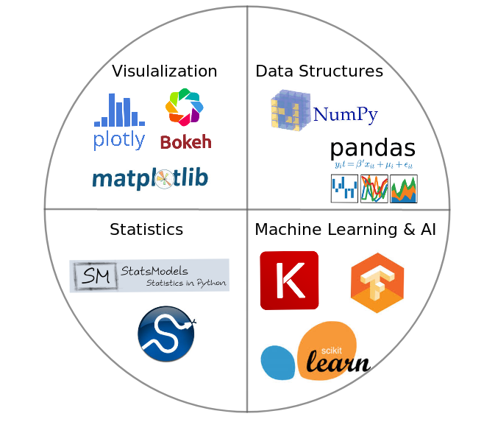




Belangrijkste packages

Slide 6
Realistisch data scenario
Data inlezen ---> pd.read_sql(query, db_connection)
Data inspectie ---> df.info() df.head() df.describe()
Data selectie ---> df[df.column == ‘value’]
Data wrangling ---> df[‘column’].fillna() df.drop_duplicates()
Data joinen ---> df.merge(df2, how=‘inner’, on=‘column_name’)
Data visualisatie ---> px.scatter(df, x, y)
Modellen trainen ---> linear_regression.fit(X, y)
Data wegschrijven ---> df.to_sql(table_name, db_connection)

Slide 7
Mocht je na afloop van de training of tijdens het maken van de Datacamp modules in de komende maanden nog python vragen hebben of ergens tegenaan lopen, ik beantwoord ze graag:
sander@sanderdataconsulting.nl

